Slide 1

AUDENCIA
法国南特高等商学院

Slide 2

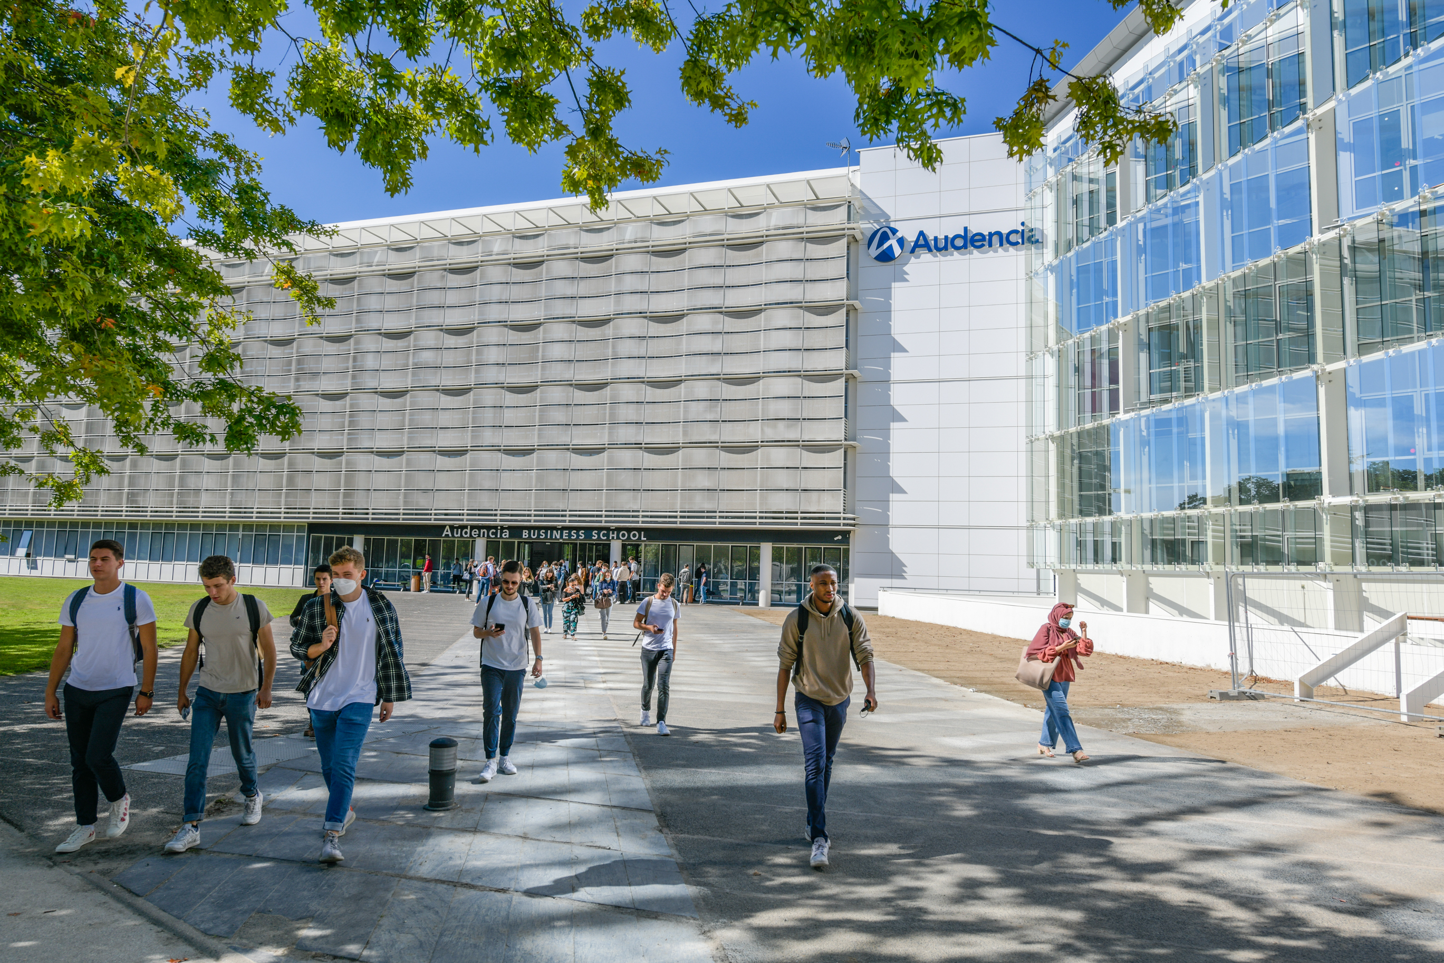
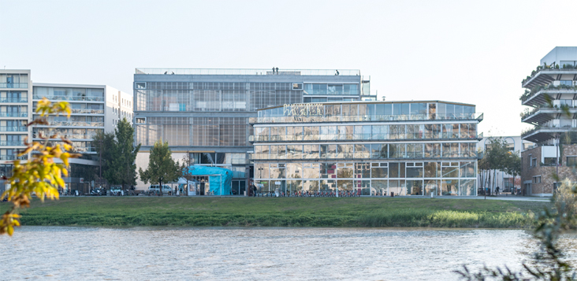
法国高等教育体系
综合大学
（Université）
精英大学校
（Grande École）
高等专科院校
（École Spécialisée）

Slide 3
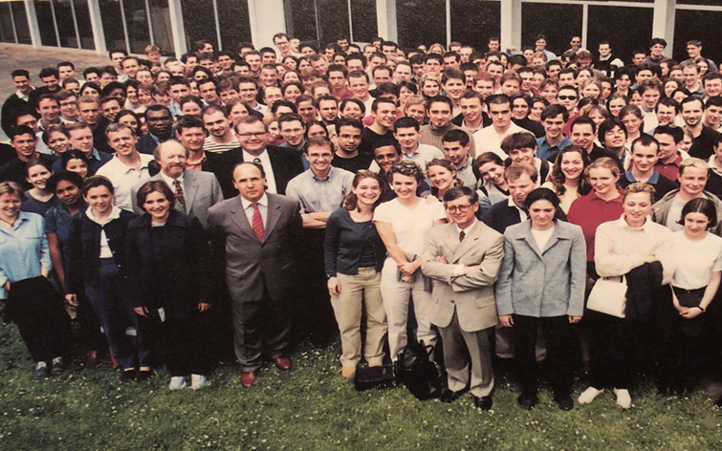
底蕴深厚
1900年6月20日，时任法兰西第三共和国总统埃米勒·卢贝亲自下令，在法国南特市建立一所商学院，旨在为政府培养农业、工业、商业以及经营管理方面的人才。
1985年，南特高商成为法国高等精英学校委员会（CGE）创始成员之一，标志着学校的教学质量达到国家最高等级。
2000年，南特高商正式更名为Audencia，结合了拉丁文的“audientia”（倾听）与“audacia” （果敢），代表着南特高商学子果断坚持、敏而好学的品质。

Slide 4



全球仅1%拥有三大国际认证的商学院之一
排名
法国五大高商联考（SAI）院校之一
FT 2023 管理学硕士全球第45位
QS 2023 管理学硕士全球第44位，供应链与采购管理硕士 全球第16位，全法第2位
营销硕士 全球第21位，金融硕士全球第49位

Slide 5
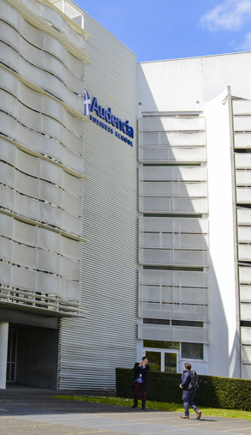
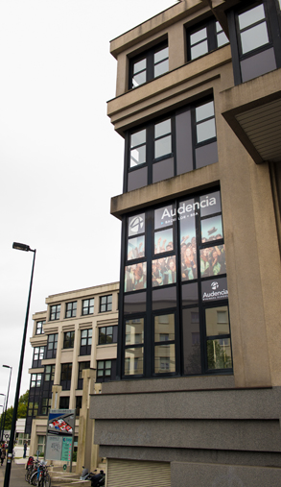

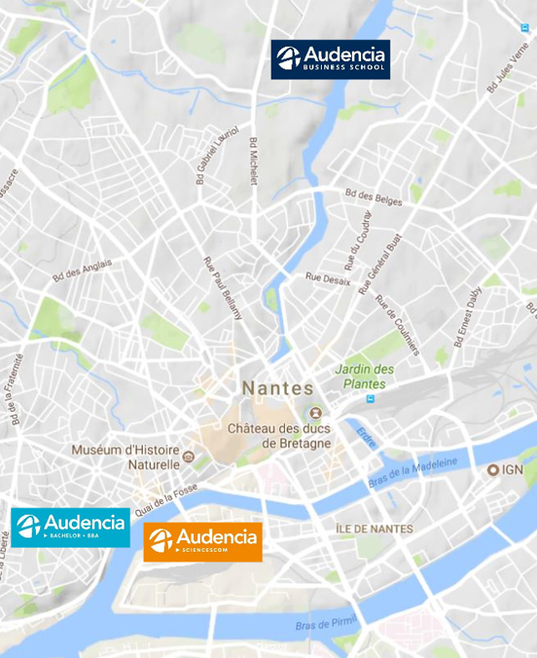

位于南特市的三个校区
南特市中心校区
南特大西洋主校区
南特传媒校区
Graduate Programmes
Bachelor Programmes
Communications and Media Programmes

Slide 6

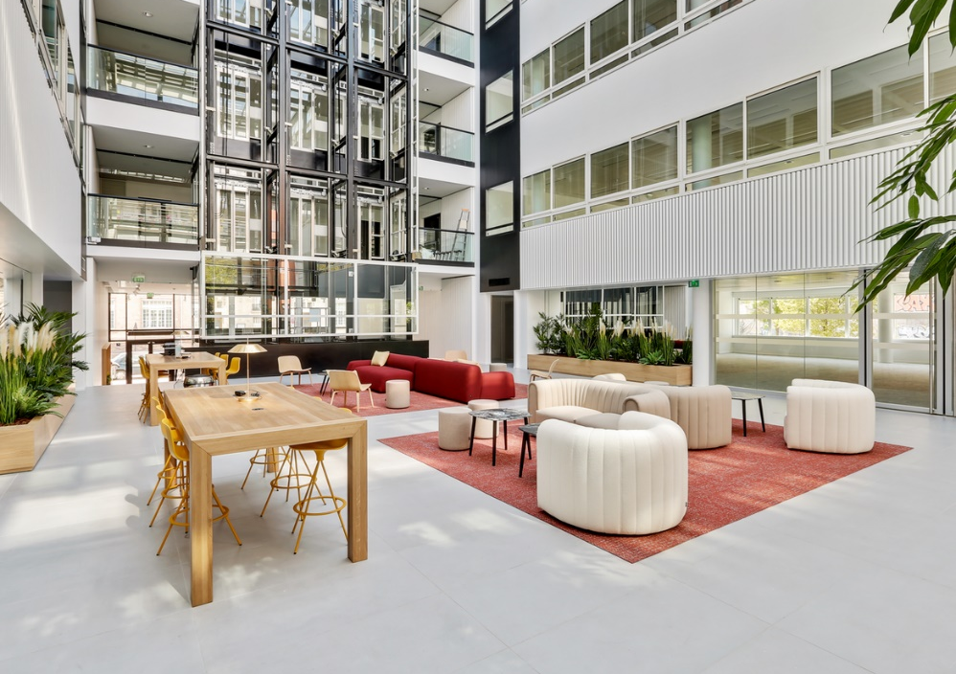
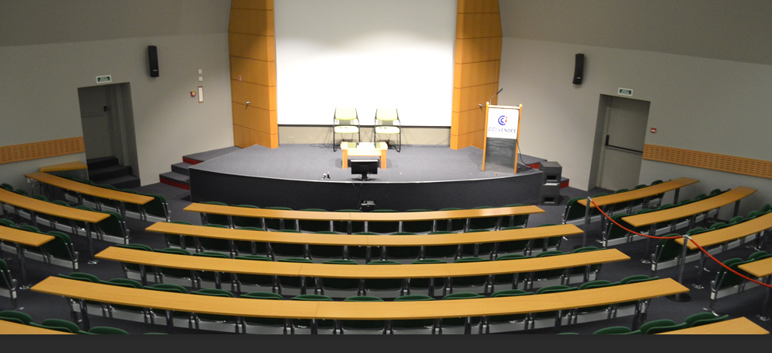
法国其他城市的2个校区
巴黎校区
Bachelor课程，MSC大数据，
MS部分专业，高管培训课程
Vendée校区
Bachelor课程（法语授课）

Slide 7
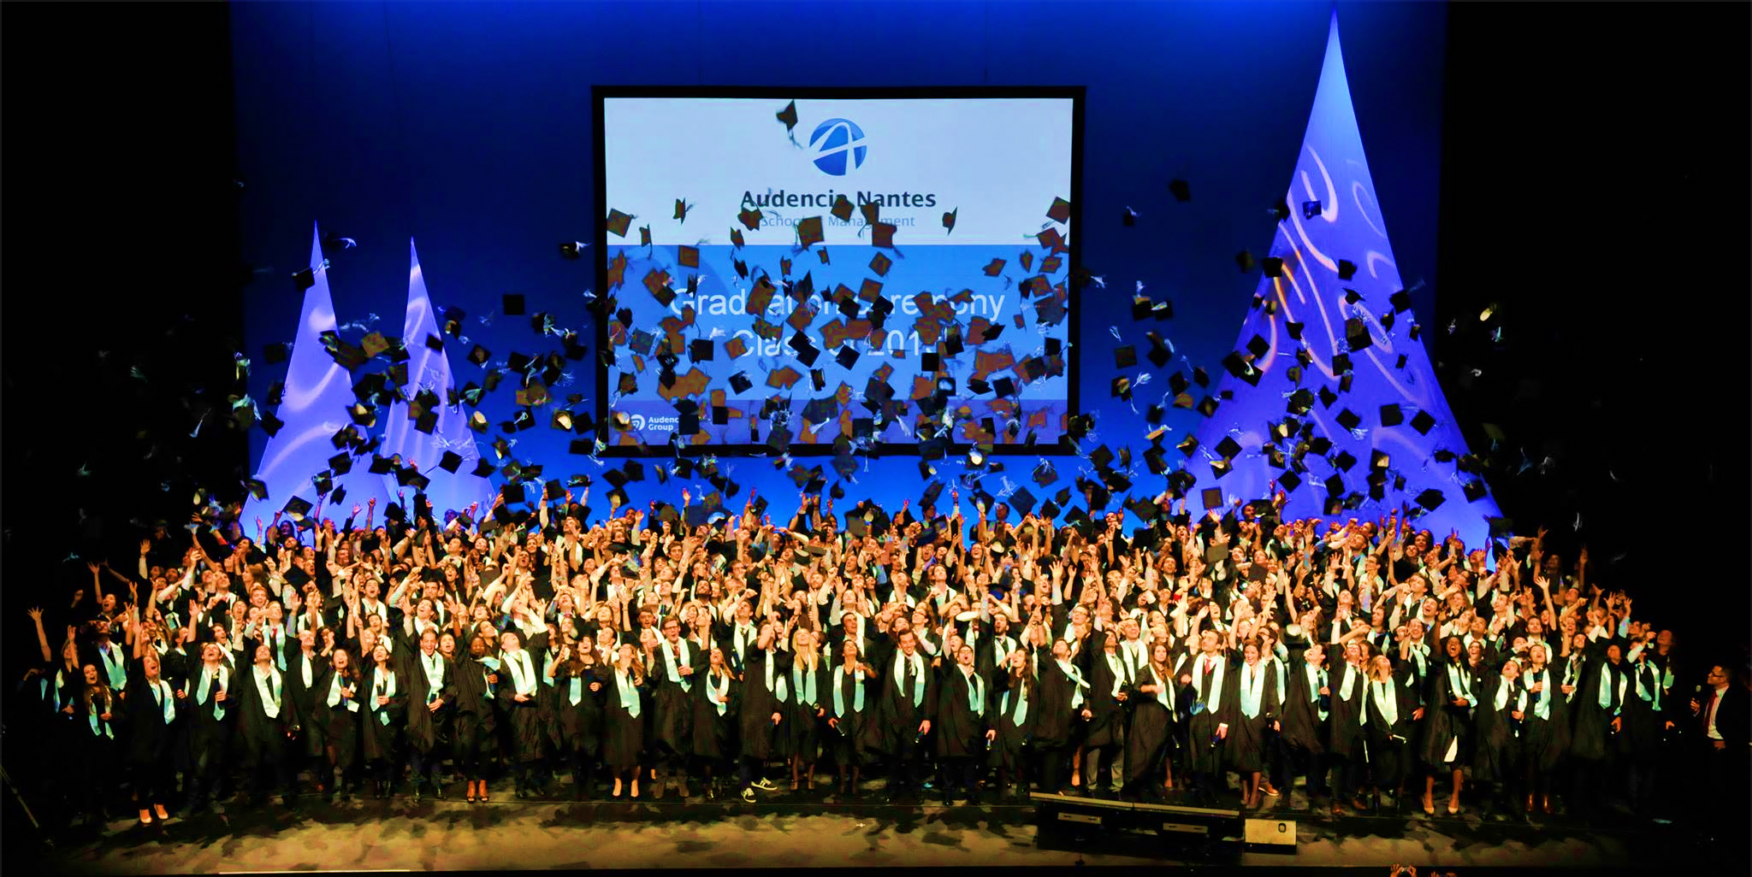

2400
国际学生
（来自124个国家）
6500
在校生
151
专职教授
（86个国籍）
132
博士学位
国际平台
36000m²
（8个校区，分别位于欧洲、亚洲和南美洲）
215
国际合作高校
遍布5大洲
60个国家

Slide 8

200+
校园企业招聘会
参会知名企业
（每年两场）
17000/年
实习就职岗位
(供2000实习学生选择)
92%
平均就业率
（毕业两个月内）
708
紧密合作企业
（法国境内外）
就业支持
32,000
毕业生校友
(200个国家和地区就职)
30+
南特高商全球校友会分会

Slide 9




南特 -“欧洲最宜居城市”
6
2小时
距离巴黎
火车车程
1st
全法经济增长力和工作
吸引力
法国第六大
城市
642 450
居民
61 070
学生
2021
法国前十大
最佳大学城市
1st
全法职业活动，就业和创业创造率

Slide 10
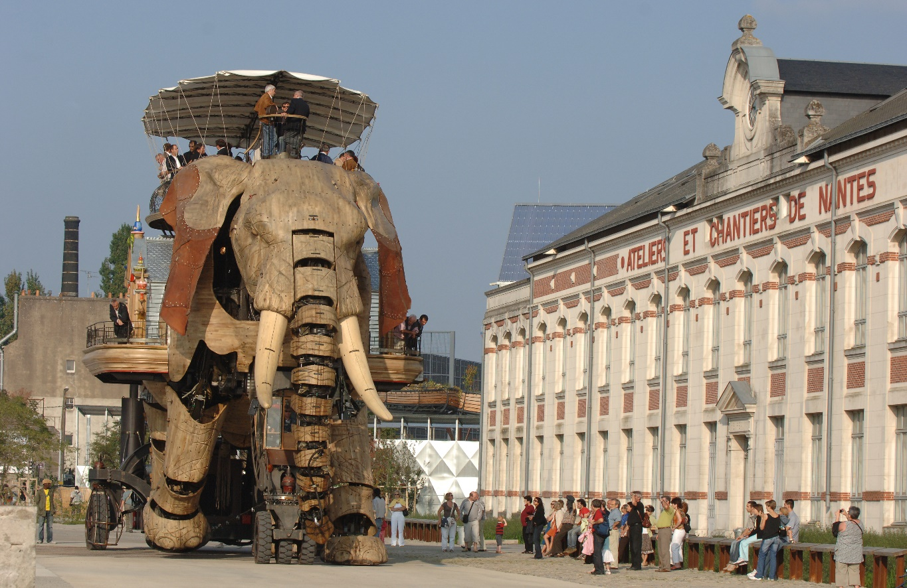

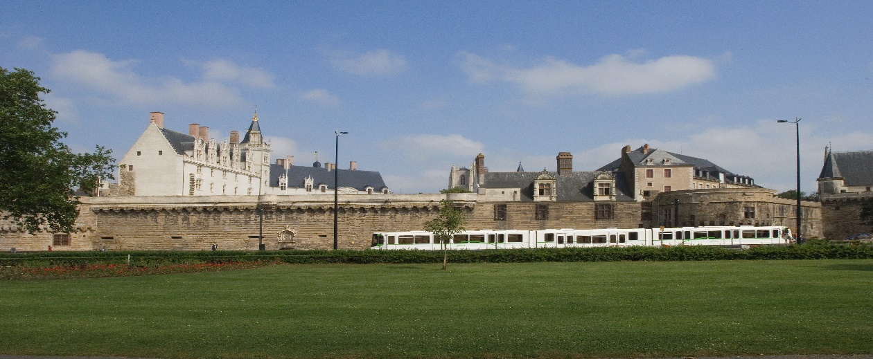

Slide 11
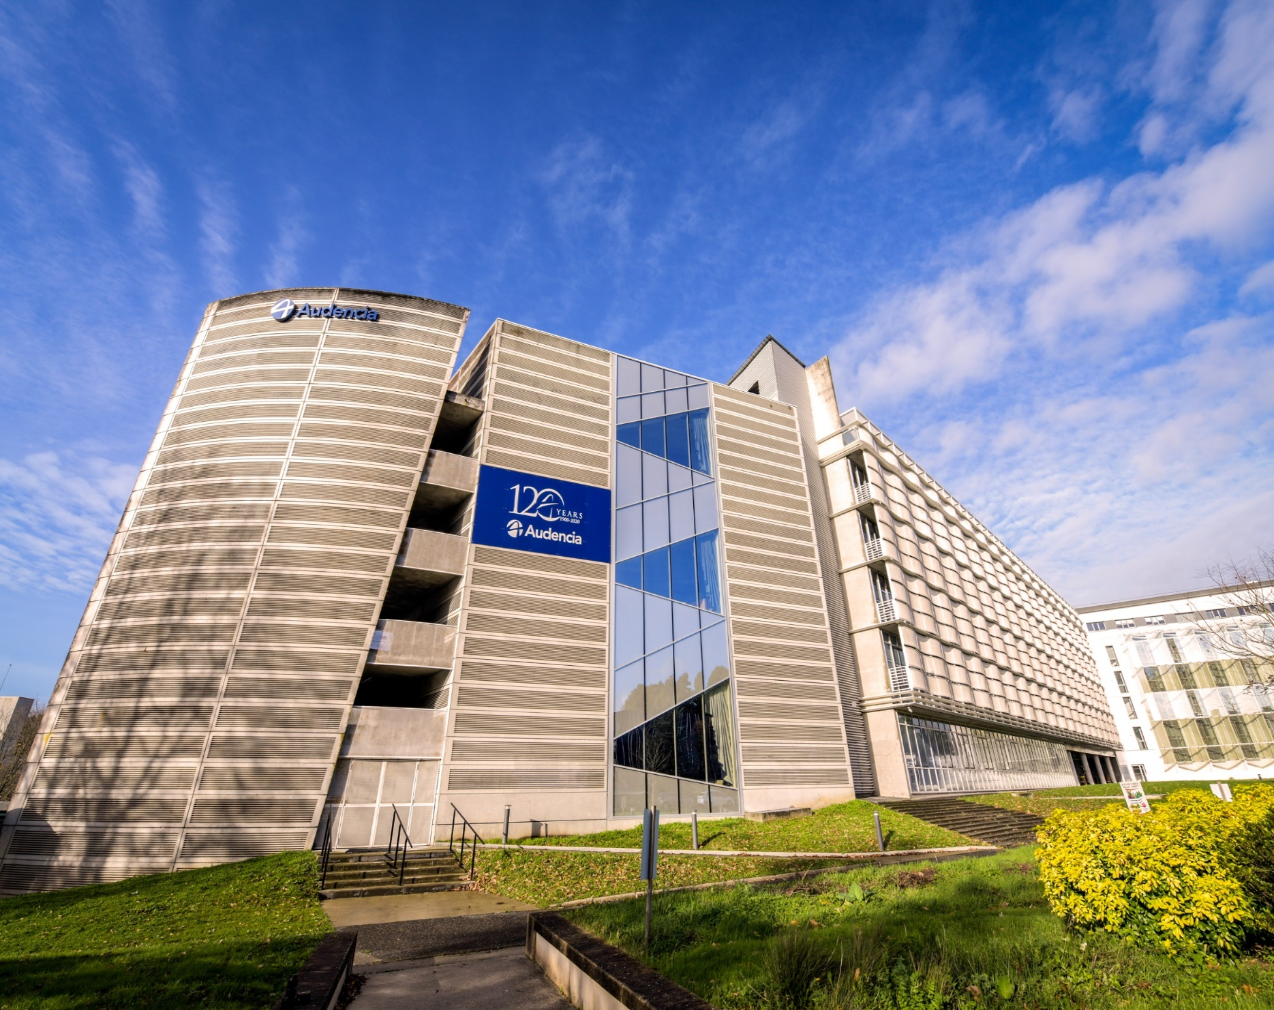
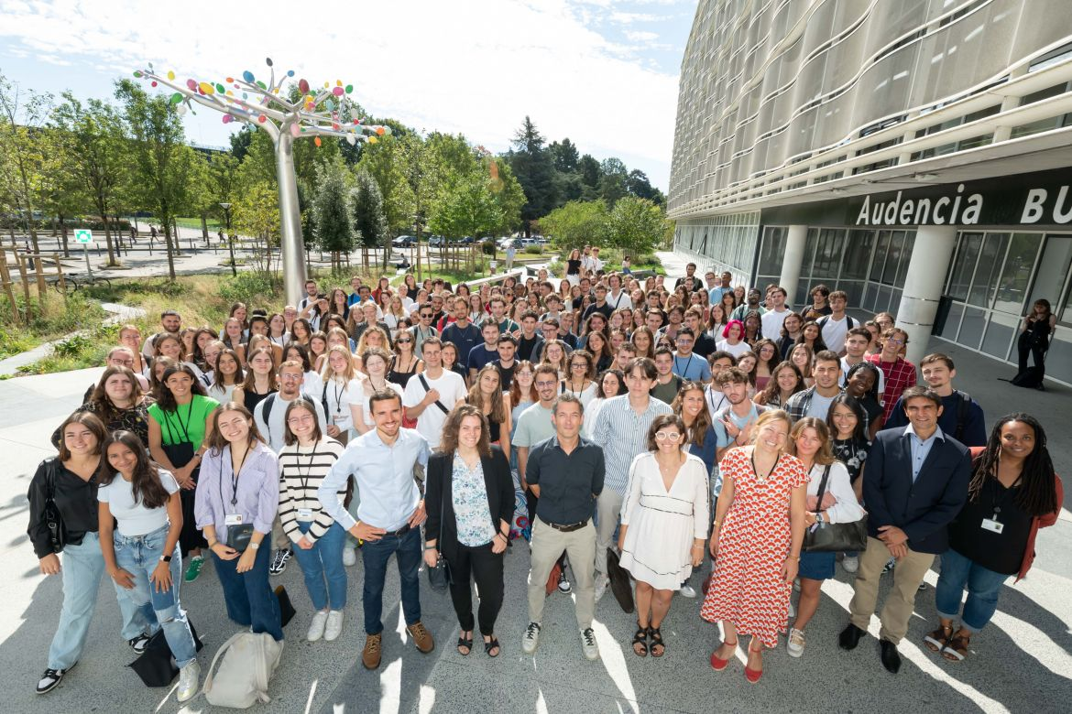
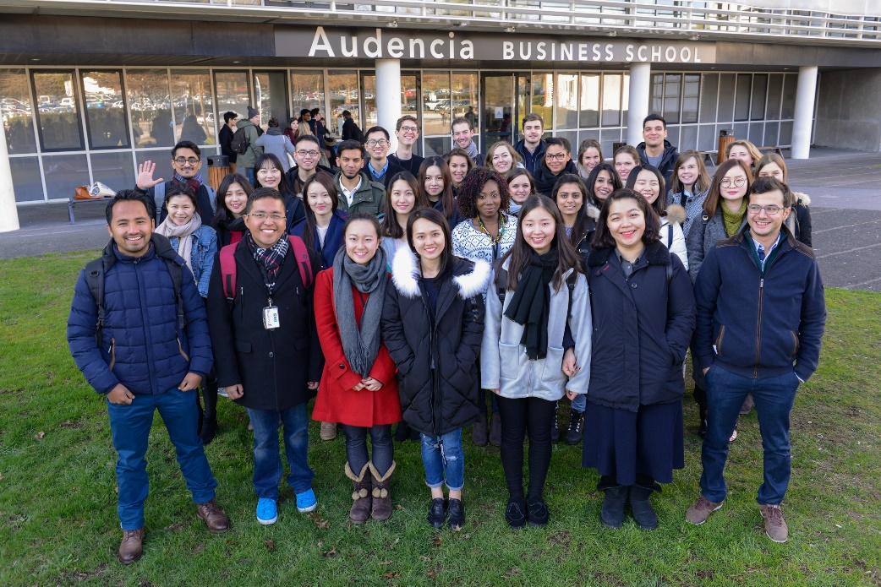

Slide 12
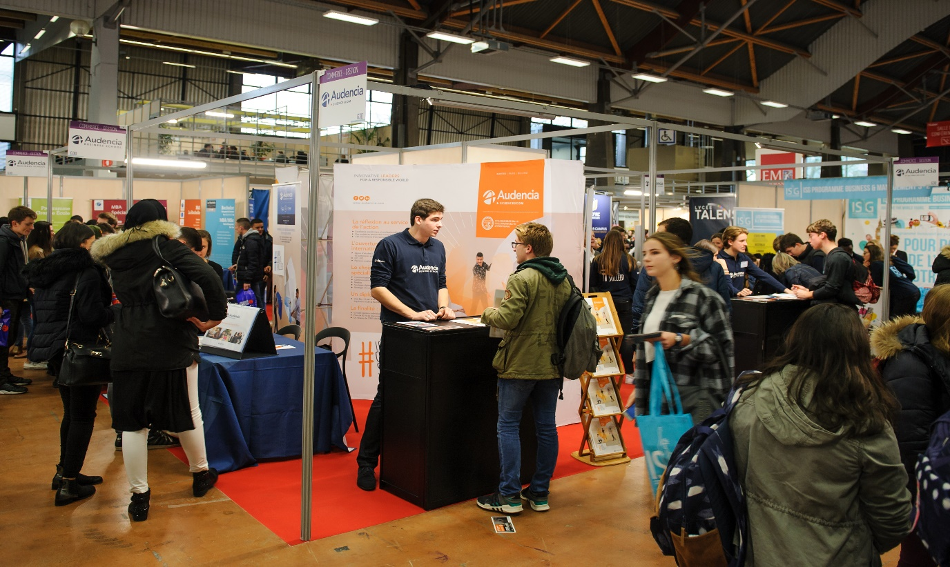

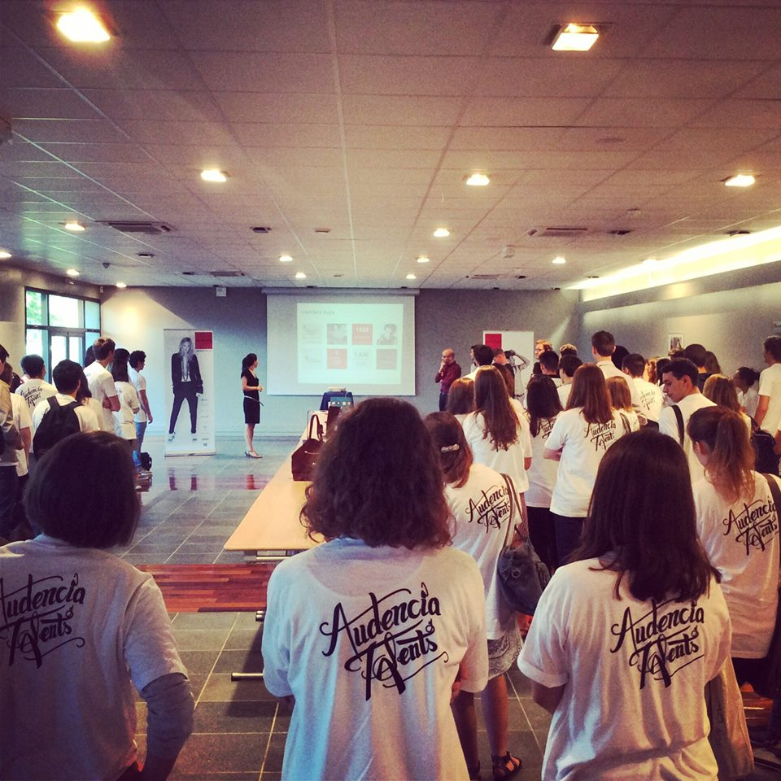



Slide 13
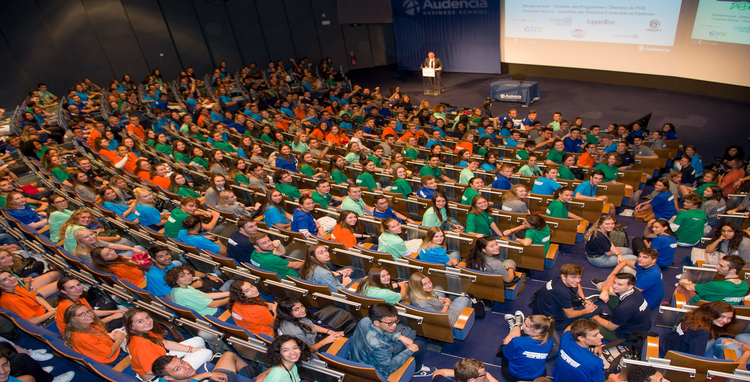

Slide 14
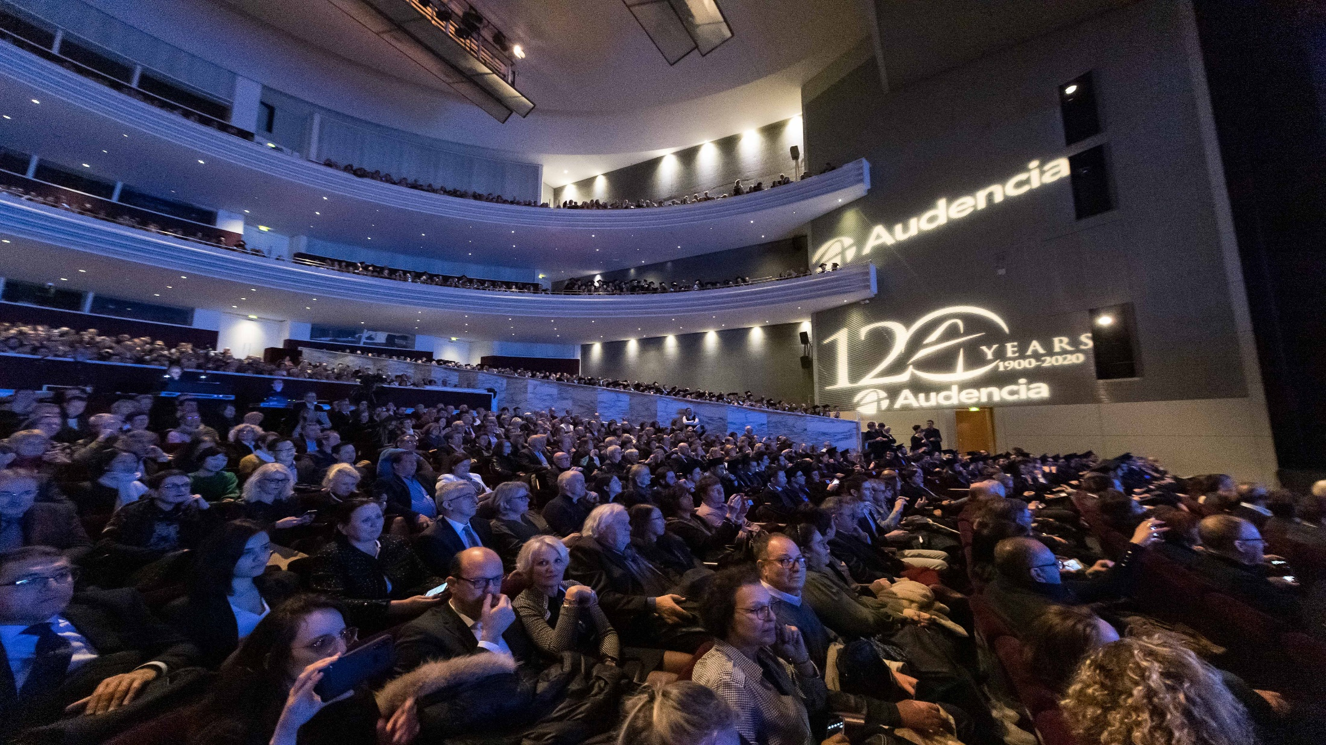

Slide 15
法国南特高商项目介绍
管理学本科项目 Bachelor in Management
大学校硕士项目Grande Ecole Programme
大学校管理学硕士 Master in Management
工程师-管理学硕士 Management-Engineering
理学硕士项目Master of Science (MSc)
两年制MSc硕士
国际管理学硕士 MSc in International Management
供应链与采购管理学硕士 MSc in Supply Chain and Purchasing Management
大数据金融硕士 MSc Data Management for Finance
食品与农业企业管理学硕士 MSc in Food and Agribusiness Management
全日制MBA Full-time MBA

Slide 16
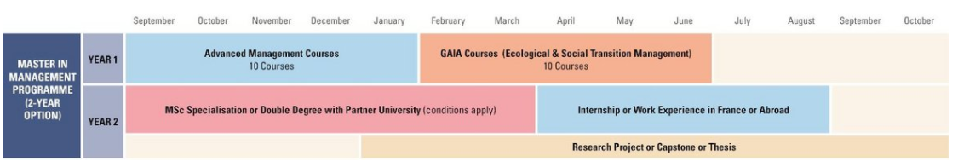

大学校管理学硕士 Master in Management
专业优势
项目设置
法国最具代表性的大学校精英教育体系，卓越的教学品质被全世界认可。
Audencia今年新推出全新课程体系—GAIA课程，学习生态管理和社会转型。课程结合管理、环境科学、生态学、环
保、低碳技术等不同学科知识，旨在培养负责任的、具有
低碳环保和可持续发展思维的企业家。
广泛的专业方向可供选择：学生可以选择英语或法语作为授课语言；在金融与会计、商业与社会、市场营销、管理和其他五大领域共20个专业方向中选择一个进行学习，培养卓越的复合型商业精英。
毕业后同时获得GE和MSc硕士文凭
可选国际合作院校（美国波士顿大学、英国兰卡斯特大学）双学位项目（建议托福90分以上）
4 -18个月的企业实习，可自由选择实习期长度和实习国家
完善的职业发展咨询服务：由具有国际企业工作背景的专业咨询团队，为学生提供系统的就业指导。

Slide 17
大学校管理学硕士 Master in Management
专业方向
项目设置
ACCOUNTING & FINANCE 会计与金融
• Financial Analysis & Investment Management 财务分析与投资管理
• Corporate Finance & Investment Banking 公司金融与投资银行
• Financial Markets & Sustainable Investments 金融市场与可持续投资
• Sustainability Performance & Management Control 可持续性绩效与管理控制
• Data Management for Finance 大数据金融
BUSINESS & SOCIETY 商业与社会
• Entrepreneurship & Innovation for Impact 创业与创新的影响力
• Responsible Procurement & Supply Chain Management 采购与供应链管理
• Management for Sustainable Business 可持续商业管理
MARKETING & SALES 市场营销与销售
• Brand Strategy & Product Management 品牌战略与产品管理
• Digital Marketing 数字营销
• Business Development & Growth Hacking 商业发展与增长黑客
• Data Science for Marketing 营销大数据科学
MANAGEMENT 管理
• Public Policy & International Cooperation 公共政策与国际合作
• Digital Business & Data Management 数字商务与大数据管理
• Human Resource Management & People Development 人力资源管理与人员发展
• International Management & Business 国际商务管理
• Business Strategy & Consulting 商业战略与咨询
OTHER SPECIALISATIONS 其他专业
• Food & Agribusiness Management 食品与农业企业管理
• Sustainable Luxury 可持续奢侈品管理
• Cultural & Arts Management 文化与艺术管理

Slide 18
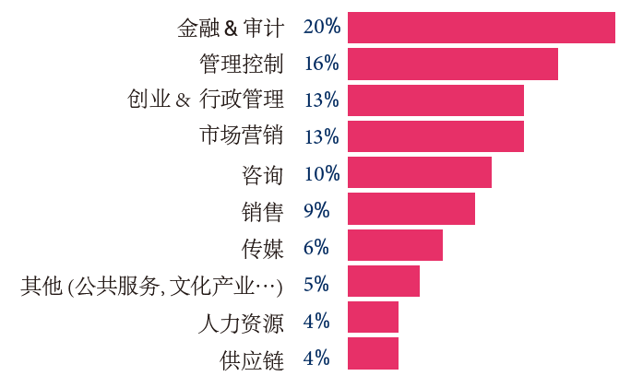
大学校管理学硕士 Master in Management
项目设置
申请要求
项目介绍
关键数字
学术背景：四年制本科毕业，不限专业
GPA >3.0
申请要求：雅思6分/托福84分/托业650分以上
(无小分限制）
Teams 视频面试
授课语言：英语&法语
入学时间：9月入学
学制：2-3年 (间隔年可选)
总学费：2年标准学制：33,000欧元 (2年)
奖学金* ：
早申请奖学金：减免1500欧元学费，在2023年1月31日前完成申请流程即可获得。
互助奖学金：最高减免30%学费，依据申请者学业成绩及经济状况评定，需在2023年4月30日前提交申请。
卓越奖学金：最高减免50%学费，依据申请者学业成绩、语言水平等标准择优发放，需在2023年5月1日前提交申请。
*除早申请奖学金外，奖学金不累计，按获得最高金额减免学费，且仅面向2023秋季项目入学的国际申请者。
就业方向
€41,455 平均年薪
83% 在法国就职
43% 留职实习公司
36% 通过校友网络入职
95% 在毕业两个月内实现就业

Slide 19
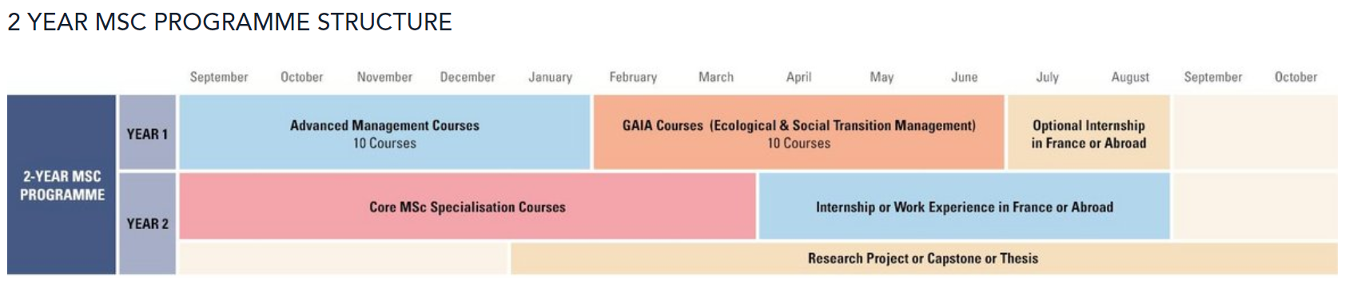
两年制MSc
专业方向
项目设置
ACCOUNTING & FINANCE 会计与金融
• Financial Analysis & Investment Management 财务分析与投资管理
• Corporate Finance & Investment Banking 公司金融与投资银行
• Financial Markets & Sustainable Investments 金融市场与可持续投资
• Sustainability Performance & Management Control 可持续性绩效与管理控制
• Data Management for Finance 大数据金融
BUSINESS & SOCIETY 商业与社会
• Entrepreneurship & Innovation for Impact 创业与创新的影响力
• Responsible Procurement & Supply Chain Management 采购与供应链管理
• Management for Sustainable Business 可持续商业管理
MARKETING & SALES 市场营销与销售
• Brand Strategy & Product Management 品牌战略与产品管理
• Digital Marketing 数字营销
• Business Development & Growth Hacking 商业发展与增长黑客
• Data Science for Marketing 营销大数据科学
MANAGEMENT 管理
• Public Policy & International Cooperation 公共政策与国际合作
• Digital Business & Data Management 数字商务与大数据管理
• Human Resource Management & People Development 人力资源管理与人员发展
• International Management & Business 国际商务管理
• Business Strategy & Consulting 商业战略与咨询
OTHER SPECIALISATIONS 其他专业
• Food & Agribusiness Management 食品与农业企业管理
• Sustainable Luxury 可持续奢侈品管理
• Cultural & Arts Management 文化与艺术管理

Slide 20
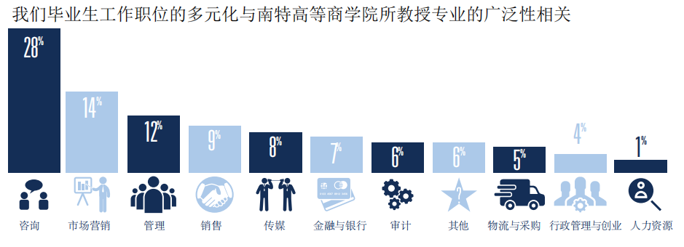
两年制MSc
项目设置
申请要求
项目介绍
关键数字
学术背景：四年制本科毕业，不限专业
GPA >3.0
申请要求：雅思6分/托福84分/托业650分以上
(无小分限制）
Teams 视频面试
授课语言：英语
入学时间：9月入学
学制：2年
总学费：标准学制：25,000欧元 (2年)
奖学金* ：
早申请奖学金：减免1500欧元学费，在2023年1月31日前完成申请流程即可获得。
互助奖学金：最高减免20%学费，依据申请者学业成绩及经济状况评定，需在2023年4月30日前提交申请。
卓越奖学金：最高减免50%学费，依据申请者学业成绩、语言水平等标准择优发放，需在2023年5月1日前提交申请。
*除早申请奖学金外，奖学金不累计，按获得最高金额减免学费，且仅面向2023秋季项目入学的国际申请者。
就业方向

Slide 21
GE和两年制MSc
共同点
项目设置
关键数字
标准学制相同，都为2年
都不要求专业背景 ，文科专业学生均可申请
课程设置相同，一年半上课（分为三个学期，第一学期高级管理课程，第二学期GAIA课程，第三学期就读一个专业方向）
+半年实习
都从20个专业中选择一个专业方向就读
区别
GE是法国国家文凭，MSc是校颁文凭
GE可获得GE和MSc两个文凭证书；Msc获得一个文凭
读GE可选南特海外合作院校-美国波士顿大学、英国兰卡斯特大学就读双学位，同时获得对方学校的MSc文凭；
GE专业方向到校后再选择， MSc专业方向需网申时即选择
学费差异，两年总学费：GE-33000欧元， MSc-25000欧元

Slide 22
国际管理学硕士 MSc in International Management
项目优势
项目介绍
直申 雅思6分/托福84分/托业650分以上（没有小分限制） GPA>3.0 全英文Teams面试
授课语言 | 全英文授课
学制 | 12个月
课程安排 | 8个月专业课程+ 4-6个月全球实习
申请资格 | 4年制商科或理工科学士学位
开学时间 | 9月入学
学费 | €18,000
早申请奖学金：减免1500欧元学费（2023年1月31日前） 互助奖学金：最高减免20%学费（2023年4月30日前） 卓越奖学金：最高减免50%学费（2023年5月1日前）
定制化、国际化、全网化
根据自己的学习兴趣和职业目标选择专业方向、 课程及海外交流学习。
在实践中学习如何开展跨文化商业活动。
通过校园招聘会及在线平台与南特高商的企业合作伙伴建立联系，获得实习与工作机会。
专业方向
申请条件
产品市场管理 公司金融
咨询 国际战略与管理
农业与企业管理

Slide 23

供应链与采购管理学硕士
MSc in Supply Chain and Purchasing Management
项目优势
直申 雅思6分/托福84分/托业650分以上（没有小分限制） GPA>3.0 全英文Teams面试
授课语言 | 全英文授课
学制 | 12个月
课程安排 | 8个月专业课程+ 4-6个月全球实习
申请资格 | 4年制商科或理工科学士学位
开学时间 | 9月入学
学费 | €18,000
早申请奖学金：减免1500欧元学费（2023年1月31日前） 互助奖学金：最高减免20%学费（2023年4月30日前） 卓越奖学金：最高减免50%学费（2023年5月1日前）
聚焦可持续、数字化、战略性的
全球供应链网络管理
2023年QS管理硕士排名全球第16位，全法第2位。
本项目采用独特的教学方式，汇集全球采购、供应链、物流运营和运输管理知识，拓展学生的全球视野。
79%的学生在毕业前找到工作
70%的毕业生进入跨国公司工作
实习就职
申请条件

Slide 24
大数据金融硕士 MSc Data Management for Finance
项目优势
直申 雅思6分/托福78分/托业605分以上 GPA>3.0 全英文Teams面试
授课语言 | 全英文授课
学制 | 12个月
课程安排 | 1学期高级管理课程+1学期专业课程 +4-6个月全球实习
申请资格 | 4年制计算机科学、商科或理工科学士学位
开学时间 | 9月入学
学费 | €20,000
早申请奖学金：减免1500欧元学费（2023年1月31日前） 互助奖学金：最高减免20%学费（2023年4月30日前） 卓越奖学金：最高减免50%学费（2023年5月1日前）
培养学生在金融、数据科学和技术、战略和领导力方面复合型才能。
使用业内真实案例培养学生在金融及前沿科技交叉领域的高水平才能。
可以选择集体咨询任务、个人实习或研究项目。
第二学期可选：公司金融专业方向（巴黎上课）或者金融科技与风险控制专业方向（深圳上课）
通过活动、职业发展服务、行业讲座、企业参观等方式与我们的校企和校友网络建立联系。
上课地点：巴黎校区
项目设置
申请条件
第一学期 - 全面基础技能提升
三个模块课程包括：金融、数据管理与计算、战略分析和软实力
第二学期 - 深入学习，选择专业方向
1.金融科技与风险控制方向-中国深圳
两个模块课程包括：数据与金融高级课程、战略与领导力
2. 公司金融方向-法国巴黎
三个模块课程包括：公司金融、数据管理与计算、战略与领导力
第三学期 – 实习与毕业论文

Slide 25
食品与农业企业管理学硕士
MSc in Food and Agribusiness Management
项目优势
直申 雅思6分/托福84分/托业650分以上（没有小分限制） GPA>3.0 全英文Teams面试
授课语言 | 全英文授课
学制 | 12个月
课程安排 | 1学期高级管理课程+1学期专业课程 +4-6个月全球实习
申请资格 | 4年制商科或理工科学士学位
开学时间 | 9月入学
学费 | €18,000
早申请奖学金：减免1500欧元学费（2023年1月31日前） 互助奖学金：最高减免20%学费（2023年4月30日前） 卓越奖学金：最高减免50%学费（2023年5月1日前） 食品行业深思奖学金：最高减免50%学费，依据食品与农业创新项目主题报告评定。
项目优势
专业排名全法第二
全英文授课双学位硕士项目
南特高商食品与农业企业管理学硕士
巴西FECAP商学院MBA学位
项目设置
申请条件
在法国和巴西，这两个全球农业经济最领先的国家进行国际化研究
课程由两校资深教授及巴西农业企业协会知名专家共同授课
参与来自行业专家（银行、非政府组织、研究中心、食品产业集群等）客座讲座和研讨会
实地考察两国中小企业及跨国农业综合企业。
与不同学科背景的同学（农业企业、设计、兽医学、法律等）协作
与生态密集型农业专家Terrena及Triballat共同进行硕士实践项目
全球实习

Slide 26
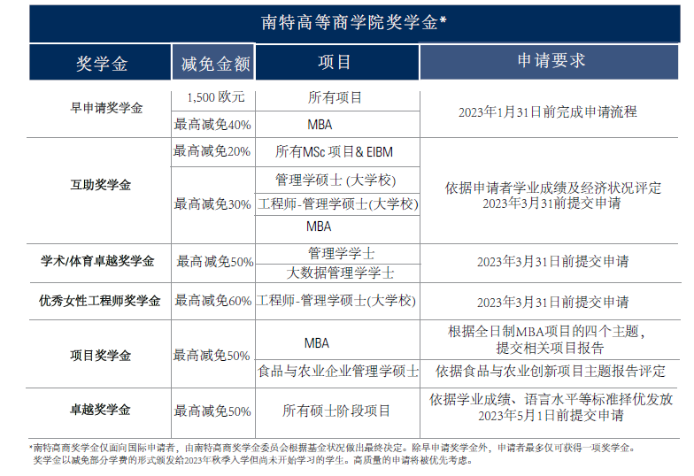
南特高商奖学金

Slide 27
录取流程
在线www.apply.audencia.com提交申请，支付€100 申请费
网申提交后，材料初审通过的申请者在1周内收到面试邀请的邮件 ，通过链接选择面试时间
通过Teams平台，进行15-20分钟 全英文视频面试（选择法语授课的学生将法语面试）
在面试后1-2周内，将收到录取邮件，下载合同，可查看奖学金减免信息
在2周内签署入学合同并缴纳€3000占位费
*免除录取的情况:
对于特别优秀的申请者将无需面试，直接发放录取Offer
对于未达到材料初审标准的申请者，将不再面试，但可有一次补充材料的机会，如提交更好的英语成绩/GMAT等。

Slide 28

申请成绩要求
可先提交申请，英语成绩后补（最晚6月30日）
最低申请英语成绩要求:
雅思IELTS: 6.0
托福TOEFL: 84
托业TOEIC: 650
无需提供语言成绩的情况包括:
英语母语者
上一阶段学业为100%英文授课的学生
然而，若选择提交英语成绩，分数越高，越有可能获得录取和奖学金。
选择法语授课需同时提交法语成绩（英语成绩必须提交）:
GE管理学硕士法语授课方向
管理学学士法语授课方向
可接受的考试种类：DELF, DALF, TCF, TCF-DAP (B2以上, 推荐具备C1 水平）
申请其他专业可选择提供法语成绩，有助于获得奖学金
上一阶段学业均分参考分数:
百分制均分80分以上
略低于80分也可申请，需综合整体申请材料确定，如英语成绩高、相关课程分数高等。

Slide 29
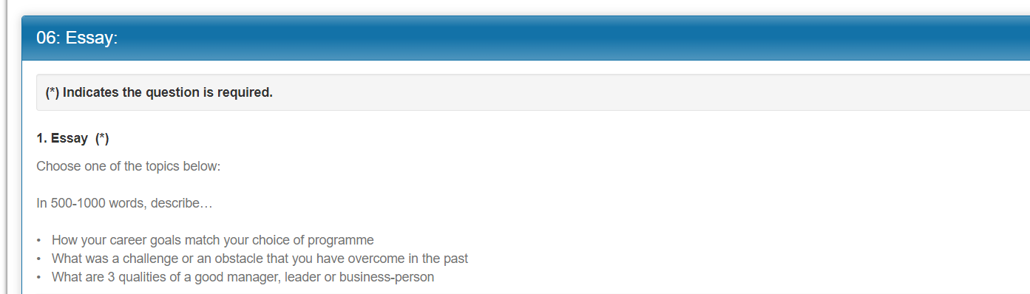
网申系统 - Essay小作文
学生需要在申请时撰写500-1000词的小作文，围绕以下三个主题任选其一进行论述。占录取评分的5分。若撰写不符合要求，将有一次机会重写。所有小作文会审查原创性，进行查重，杜绝抄袭。
替代个人陈述

Slide 30
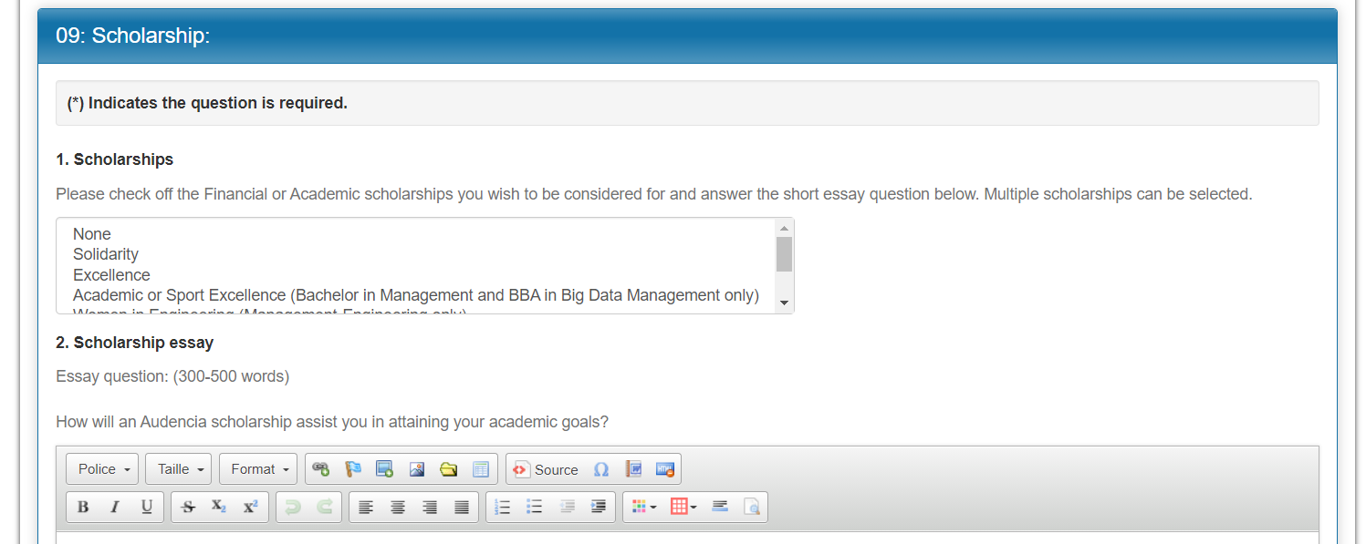
奖学金申请流程
单独申请: 学生必须在网申系统中提交奖学金申请材料
1) 在下拉多选菜单种选择1个或多个奖学金
2) 撰写300-500词英文奖学金申请，阐述申请者将如何利用奖学金更好地完成学习目标，
3) 项目奖学金需上传相关材料报告
奖学金委员会每两周评选一次。
根据申请者资质择优发放；越早申请，获得可能性越高

Slide 31
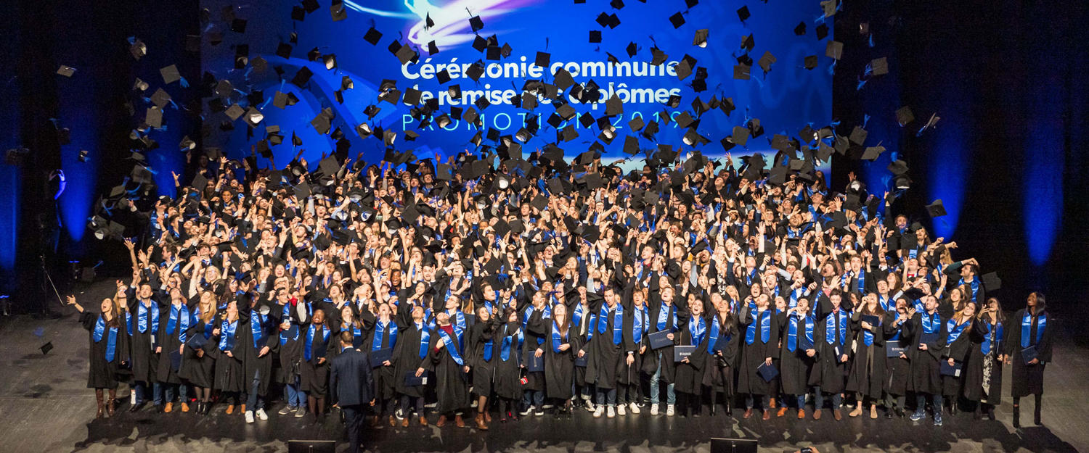

Slide 32
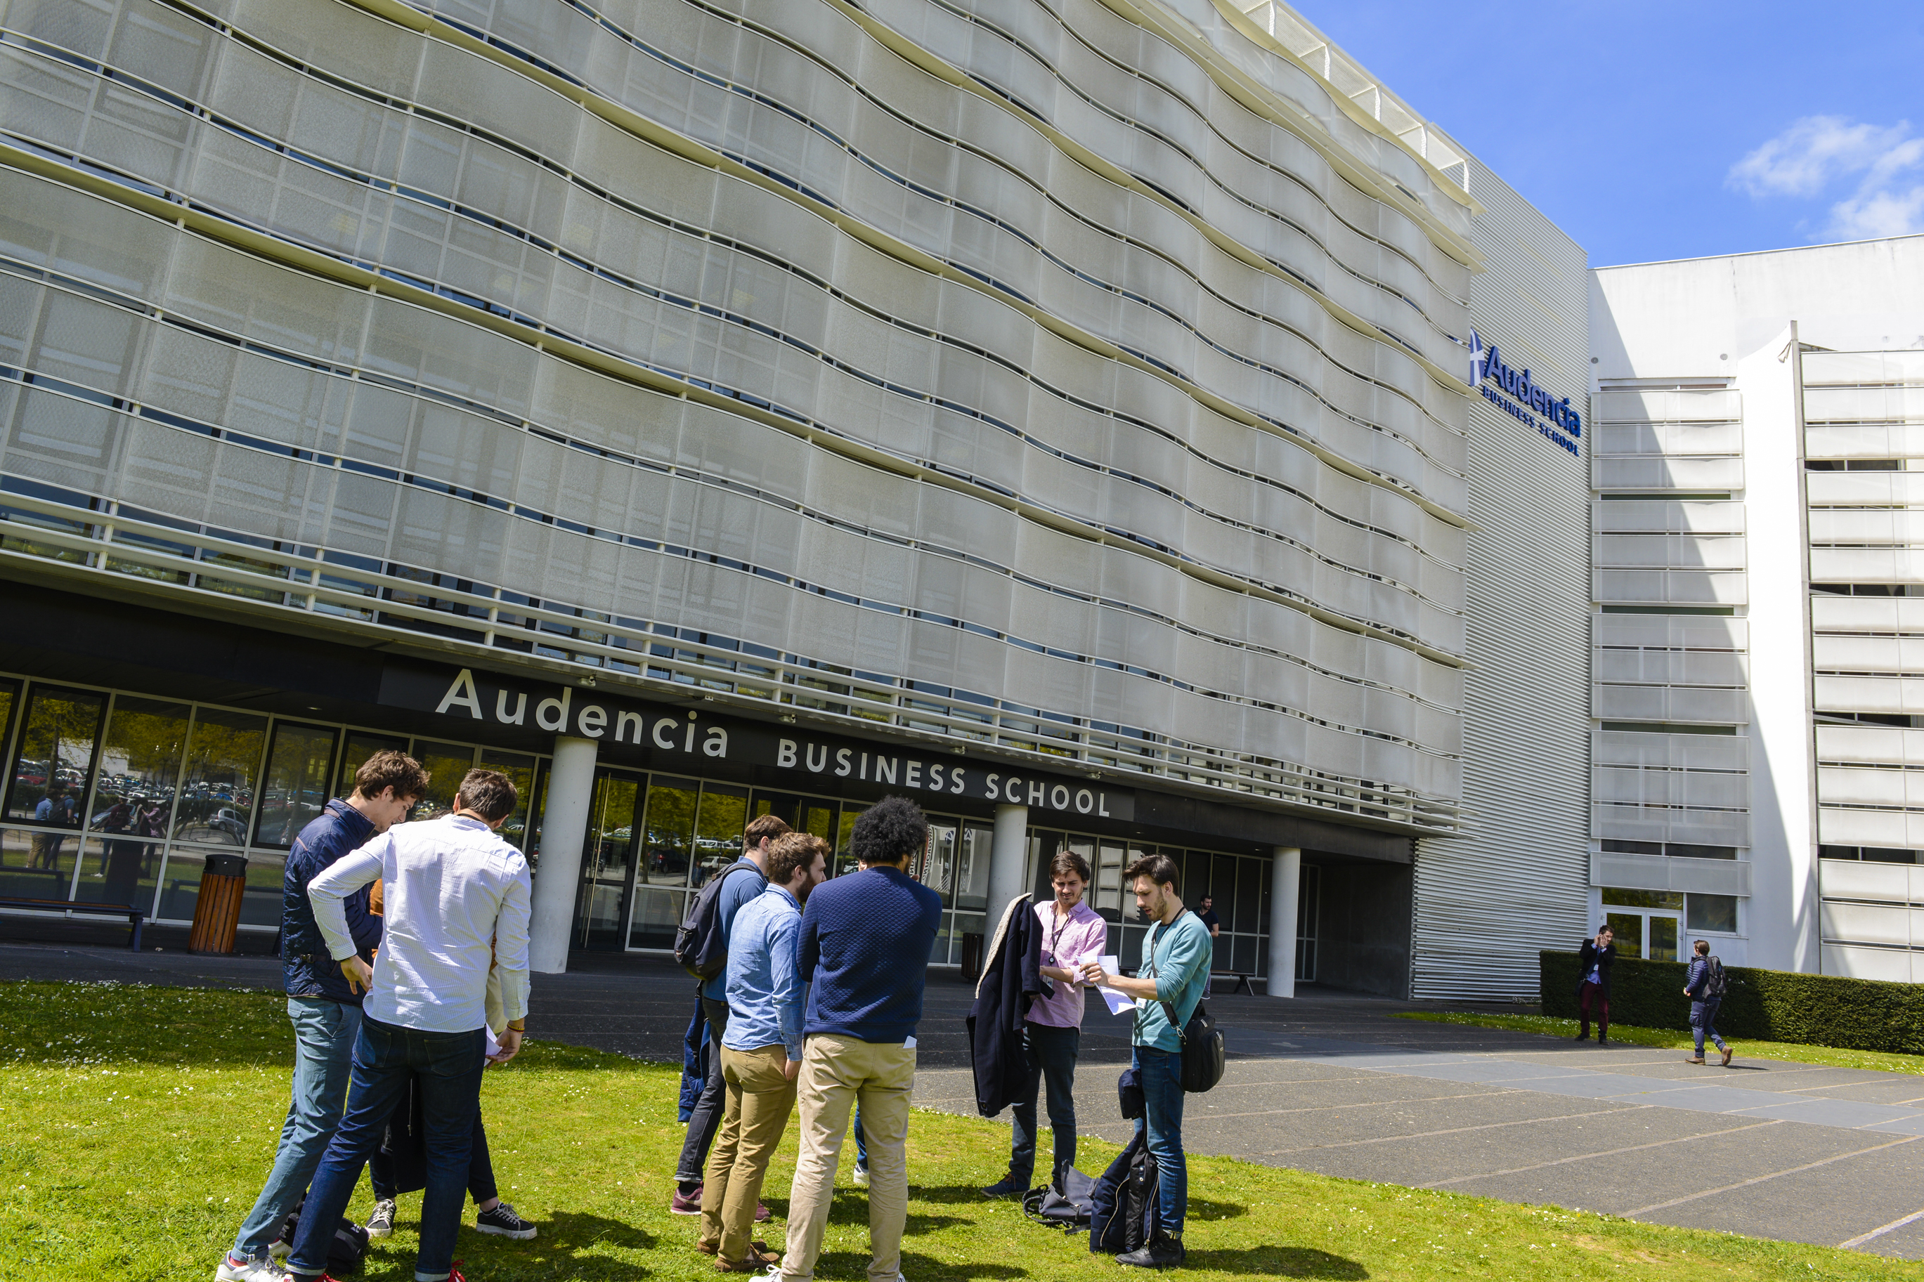
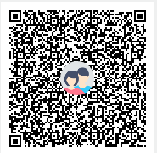
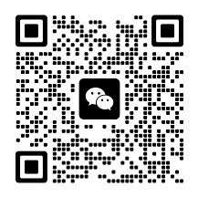
Contact us
Audencia China Office
No. 50, Liangmaqiao Road
Chaoyang District, Beijing
Beijing Yansha Center
Building, Office C616
南特高商中国办公室
北京燕莎中心办公楼C616
Email: china@audencia.com
Tel: 0086 10 6894 4866
Wechat: 86 13681371560
在南特高商等你哦！
Audencia Business School
8 route de la Jonelière – BP 31222 | 44312 Nantes CEDEX 3 | France
www.audencia.com

